Slide 1
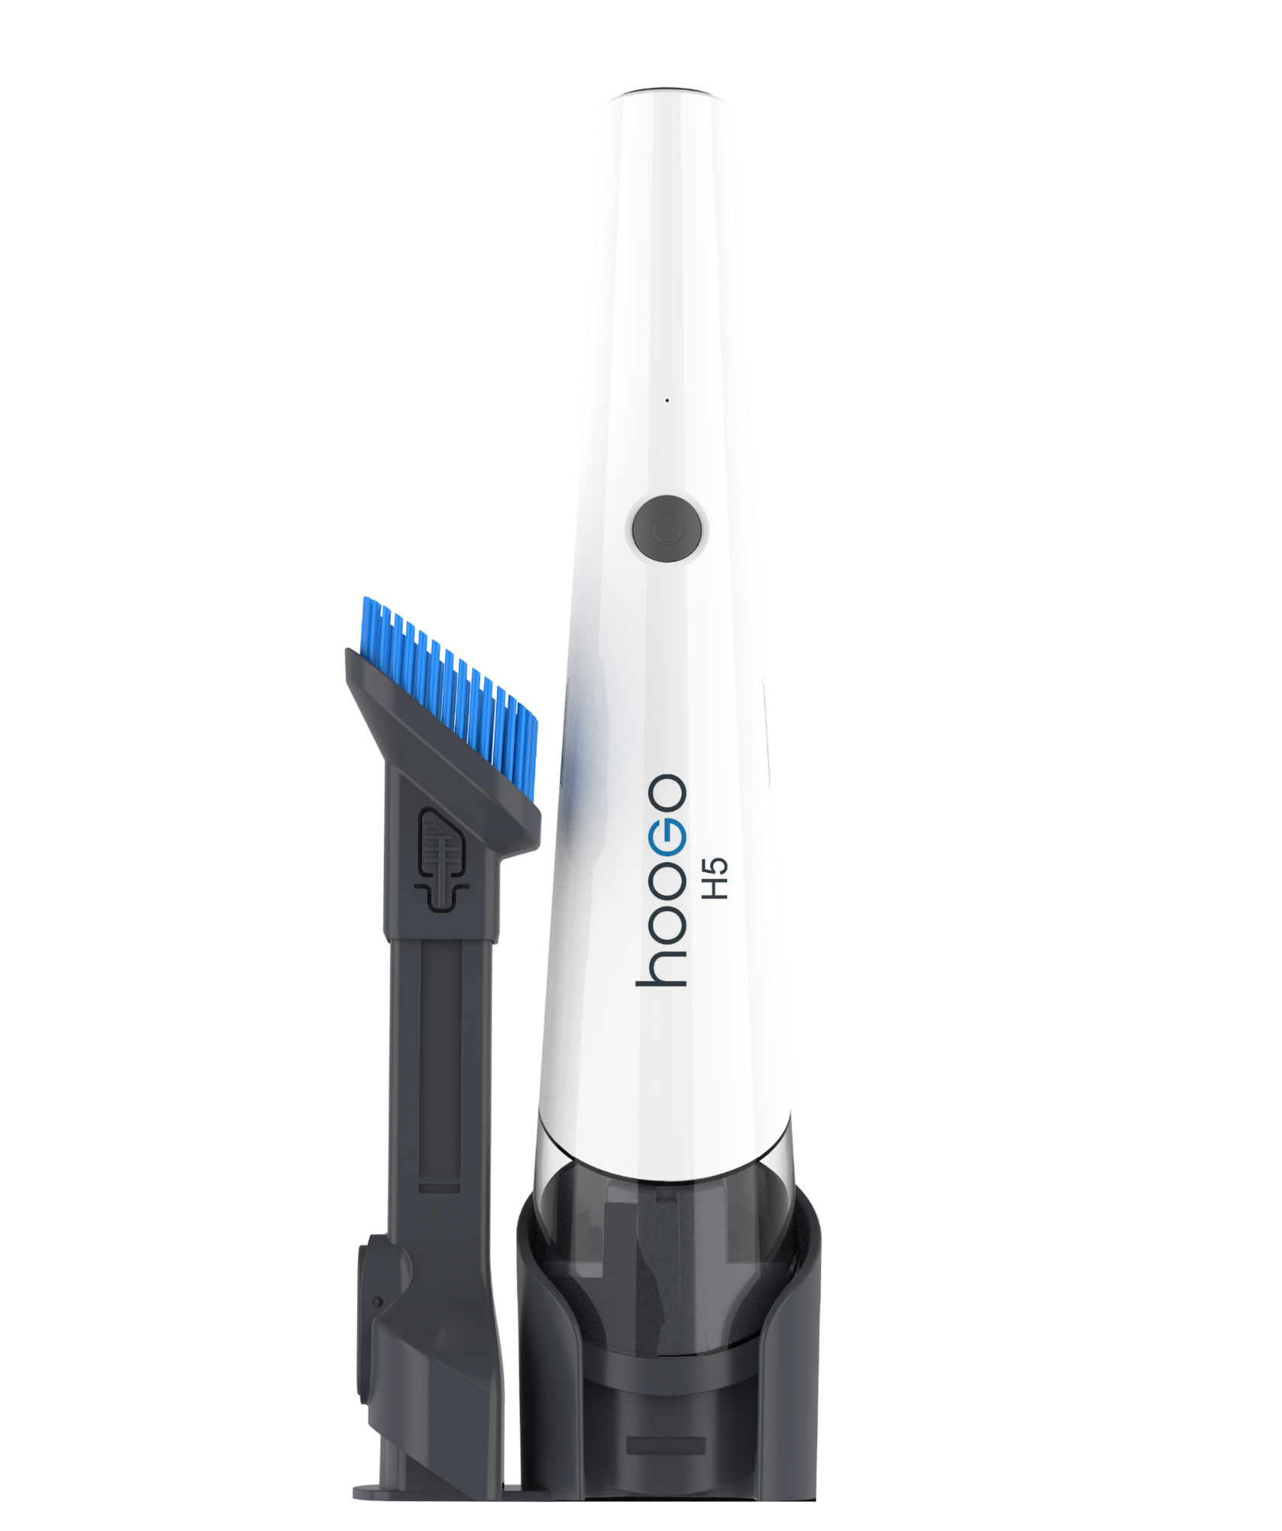
120 Watt
High-Performance-Digitalmotor
bis zu
30 Min.
Große Ausdauer
Inklusive motorisierter Polster- & Milbendüse
hoogo H5
HH502
DAS KOMPAKTE KRAFTPAKET
14,8V Akku-Handstaubsauger mit High-Performance Digitalmotor, motorisierter Polster- & Milbendüse, 2-in-1 Fugen- und Möbeldüse sowie Tisch- & Wandladestation

Slide 2
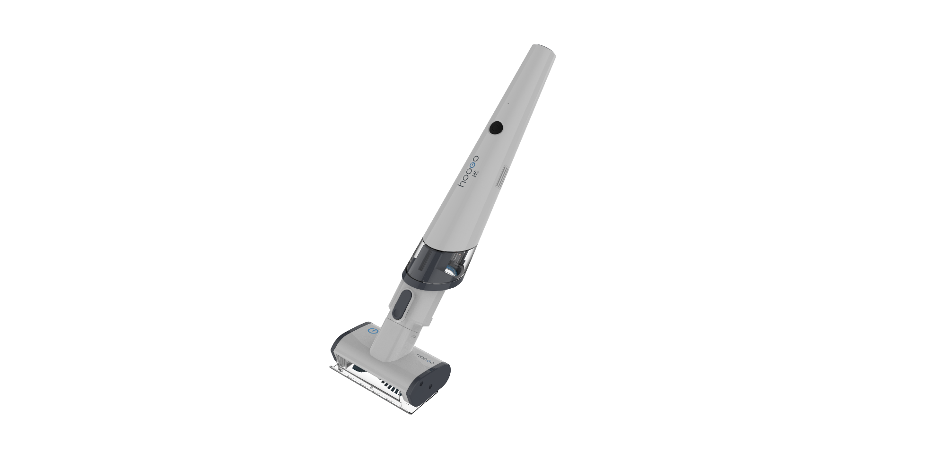
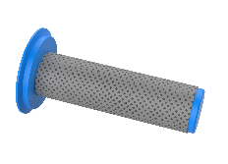
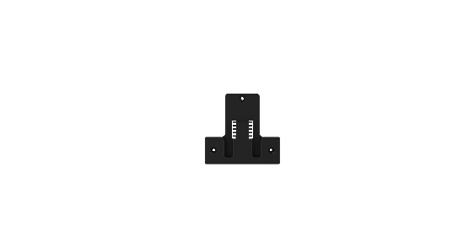
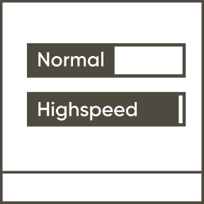
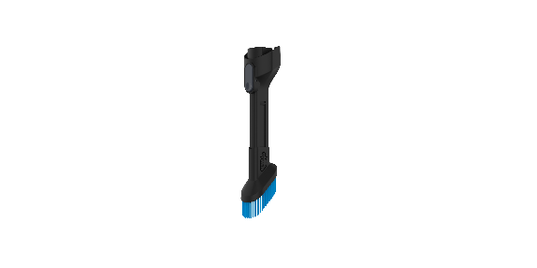
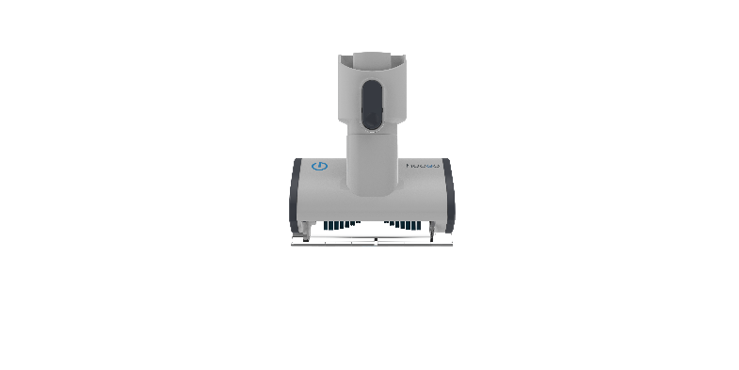
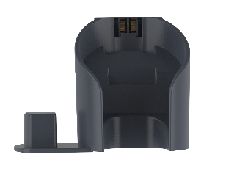
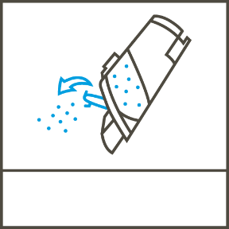
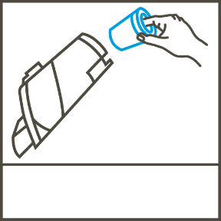
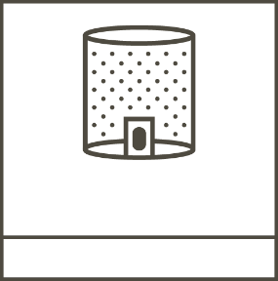
hoogo H5
HH502
14,8 V
2000 mAh
Hochleistungs-
Akku
Keine Folgekosten
2 Leistungsstufen
Tisch und Wandladestation
0,7 kg
Max. 4,5 h
Kurze Ladezeit
Mit motorisierter Polster- und Milbendüse, Wand- und Tischladestation, 2-in-1 Möbel- und Fugen-Kombidüse, Ersatzfilter
Federleicht
300 ML
Einfache
Entleerung
Entnehmbarer Filter Einfache Reinigung
Waschbarer Filter
Ideal für Tierbesitzer
Großes Staubvolumen
Langlebiger, 120 Watt High-Performance-Digitalmotor
Inklusive motorisierter Polster- & Milbendüse
Inkl. Wand-/Tischladestation und Fugen- & Möbeldüse
Technische Daten
Lithium-Ionen-Akku 14,8 V / 2.000 mAh
Mit Ladegerät (18 V)
Gerätespannung: max. 14,8 V
Motor-Leistung: 120 Watt
Saugleistung: bis zu 14.000 Pa (7.000 Pa eco)
Laufzeiten in Minuten: ca. 27-30 (eco), 13-14 (power)
Nutzbares Staubbehältervolumen: 300 ml
Farbe: weiß/graphitgrau
Netto Gewicht: ca. 1,40 kg inkl. aller Komponenten (Handsauger 0,7 kg)
Maße Gerät: 41,5 x 8,5 x 10,0 cm
Bruttogewicht (inkl. Verpackung): ca. 2,1 kg
Maße Verpackung: 54,0 x 18,0 x 17,0 cm
VE: 2 Stück
EAN-Nr.: 4260698170577
Maße Umverpackung: 56,2 x 20,2 x 37,0 cm
Bruttogewicht Umverpackung: 4,6 kg
EAN-Nr. Umverpackung: 4260698170584
Containermengen: 20‘ = 1.408
2 Leistungsstufen: eco – power
Kurze Ladezeit: ca. 3,5 Stunden (80 %), 4,5 Stunden (100 %)
Lange Laufzeit: bis ca. 30 Minuten (eco)
Akku mit Überladeschutz
LED-Ladekontrollanzeige
Waschbarer Lifetime-Filter
Staubbehältervolumen: 300 ml
Inkl. Tisch-/Wand-Ladestation
Inkl. Zubehör: motorisierte Polster- & Milbendüse, Möbel & Fugen-Kombi-Düse, 1 Ersatzfilter

